Slide 1
Лекция 3
Основы процедурного программирования на Java (часть 1)
Программирование на языке Java
Роман Гуров
ВШЭ БИ 2021

Slide 2
Простейшая программа на Java
Рассмотрим пример простейшей программы на языке Java – программу “Hello, world!”
Весь код должен храниться в файле, пусть у нас он называется Main.java
public class Main { public static void main(String[] args) { System.out.println("Hello, world!"); } }

Slide 3
Простейшая программа на Java
Рассмотрим пример простейшей программы на языке Java – программу “Hello, world!”
Весь код должен храниться в файле, пусть у нас он называется Main.java
public class Main { public static void main(String[] args) { System.out.println("Hello, world!"); } }
Объявляем класс Main – некоторую коробочку, в которой будут жить функции программы
В реальности, конечно же, смысл сильно отличается, но пока считайте так.
Подробности в следующих сериях :)

Slide 4
Простейшая программа на Java
Рассмотрим пример простейшей программы на языке Java – программу “Hello, world!”
Весь код должен храниться в файле, пусть у нас он называется Main.java
public class Main { public static void main(String[] args) { System.out.println("Hello, world!"); } }
Ещё пара волшебных слов, необходимых для определения функции.

Slide 5
Простейшая программа на Java
Рассмотрим пример простейшей программы на языке Java – программу “Hello, world!”
Весь код должен храниться в файле, пусть у нас он называется Main.java
public class Main { public static void main(String[] args) { System.out.println("Hello, world!"); } }
Аргументы программы, которые можно передать при запуске, о них тоже пока сильно не думаем

Slide 6
Простейшая программа на Java
Рассмотрим пример простейшей программы на языке Java – программу “Hello, world!”
Весь код должен храниться в файле, пусть у нас он называется Main.java
public class Main { public static void main(String[] args) { System.out.println("Hello, world!"); } }
А вот это нам уже вполне знакомо – это функция main, точка входа в программу
Всё остальное – воспринимайте как заклинание, попытки понять тщетны
Данная программа делает лишь одну вещь – при запуске печатает на экран фразу Hello, world!
System.out.println – встроенная функция языка Java для вывода на экран
Алфавит языка программирования – любые символы Юникода (хоть русские, хоть арабская вязь) Но называйте переменные и функции по-английски.

Slide 7

Вывод в Java
System.out.println("Hello, world!");
System.out.print("Hello, world!");
Версия с ln переносит строку в конце вывода, следующий принт будет с новой строки
Версия без ln – не переносит, следующий принт будет в той же строке
В них можно передавать не только текстовые строки, но и разные другие типы данных:
System.out.println(14); System.out.print("Важное число: "); System.out.print(42); System.out.println(); System.out.print(0.337); System.out.println(" -- не очень важное число");

Slide 8

Регистр важен
Если в названии (напр. функции, переменной) поменять букву со строчной на заглавную (и наоборот), то получится абсолютно другое название

Slide 9









Двоичная арифметика
Компьютеры хранят все данные в двоичном виде: 0 и 1
Например, число ${300}_{10}$ в двоичной записи будет ${100101100}_{2}$
$$256$$
$$128$$
$$64$$
$$32$$
$$16$$
$$8$$
$$4$$
$$2$$
$$1$$
1 | 0 | 0 | 1 | 0 | 1 | 1 | 0 | 0
бит
байт = 8 бит

Slide 10
Переменные в Java
В Java типы переменных делятся на две группы: примитивные и объектные
Примитивных типов всего восемь:
int
byte
short
long
float
double
boolean
char
Целочисленные типы
Вещественные типы
Булевский тип
Символьный тип
Каждое название примитивного типа – зарезервированное слово.

Slide 11

Примитивные типы
Переменная примитивного типа создаётся легко:
public static void main(String[] args) { int a = 5; int b = a; a = 10; System.out.println(a); System.out.println(b); }
Каждая переменная примитивного типа имеет свою конкретную ячейку в памяти
Две такие переменные не могут иметь одну общую ячейку

Slide 12
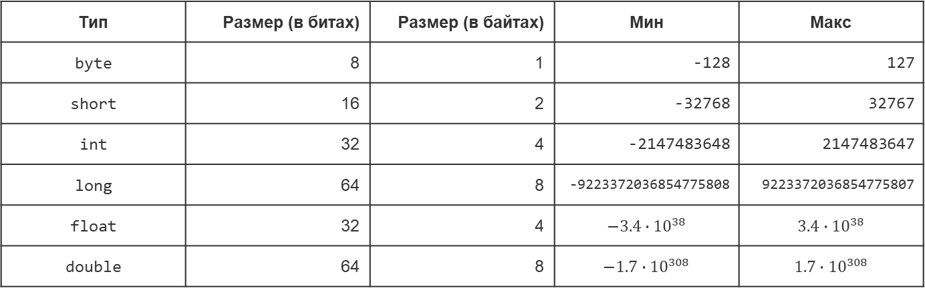
Численные типы
У каждого численного типа свой фиксированный размер в байтах
От размера зависит диапазон значений, которые может принимать переменная
Тип | Размер (в битах) | Размер (в байтах) | Мин | Макс
byte | 8 | 1 | -128 | 127
short | 16 | 2 | -32768 | 32767
int | 32 | 4 | -2147483648 | 2147483647
long | 64 | 8 | -9223372036854775808 | 9223372036854775807
float | 32 | 4 | $$−3.4∙{10}^{38}$$ | $$3.4∙{10}^{38}$$
double | 64 | 8 | $$−1.7∙{10}^{308}$$ | $$1.7∙{10}^{308}$$

Slide 13

Численные типы
Арифметика над численными типами вам уже знакома
public static void main(String[] args) { int y = 5; int x = y*y; x = x - y; x = x + 2; int answer = (10*x*x + 7*x - 3) / 42; System.out.println(answer); }
Но стоит понимать, что арифметический оператор работает только с операндами одинакового типа
Более того, деление для целочисленных типов ведёт себя особенным образом:
Результат делается целым посредством отбрасывания дробной части
System.out.println(6/3); System.out.println(7/3); System.out.println(8/3); System.out.println(9/3); System.out.println(-5/2);

Slide 14
Численные типы
Также, для чисел существует оператор %: взятие остатка от деления
System.out.println(3 % 3); System.out.println(4 % 3); System.out.println(5 % 3); System.out.println(6 % 3);
Например, с его помощью удобно проверять числа на чётность: x % 2
Для четных вернётся 0, для нечётных 1

Slide 15
Символьный тип
Тип char хранит ровно один символ в кодировке UTF-16
Символ хранится как 16-битное целое число от $0$ до $2^{16}−1$
Для него тоже доступны арифметические операции
char c1 = 'd'; char c2 = 111; char c3 = 'f' + 1; System.out.print(c1); System.out.print(c2); System.out.println(c3);
Символьный литерал записывается в одинарных кавычках
Это отличается от текстовых строк, для которых кавычки двойные

Slide 16

Булевский тип
Тип boolean хранит ровно одно из двух значений: true/false (истина/ложь)
Для хранения достаточно лишь одного бита:
0 = false
1 = true
boolean b1 = true; boolean b2 = false; System.out.println(b1); System.out.println(b2);

Slide 17
Булевский тип и его операторы
В языке есть операторы сравнения, которые возвращают тип boolean
Оператор | Название | Пример
== | Равно | x == y
!= | Не равно | x != y
> | Больше | x > y
< | Меньше | x < y
>= | Больше или равно | x >= y
<= | Меньше или равно | x <= y
Для булевского типа существуют специальные логические операторы
Оператор | Название | Описание | Пример
&& | Логическое И | Возвращает true, если оба операнда true | x < 5 && x < 10
|| | Логическое ИЛИ | Возвращает true, если хотя бы один операнд true | x < 5 || x < 4
! | Логическое НЕ | Обращает операнд, true->false, false->true | !(x < 5 && x < 10)

Slide 18
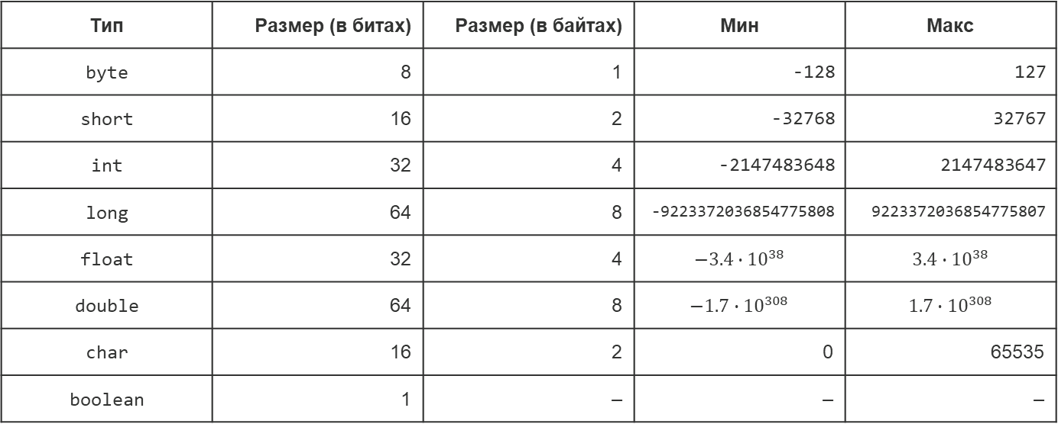
Примитивные типы
Итого, все примитивные типы:
Тип | Размер (в битах) | Размер (в байтах) | Мин | Макс
byte | 8 | 1 | -128 | 127
short | 16 | 2 | -32768 | 32767
int | 32 | 4 | -2147483648 | 2147483647
long | 64 | 8 | -9223372036854775808 | 9223372036854775807
float | 32 | 4 | $$−3.4∙{10}^{38}$$ | $$3.4∙{10}^{38}$$
double | 64 | 8 | $$−1.7∙{10}^{308}$$ | $$1.7∙{10}^{308}$$
char | 16 | 2 | 0 | 65535
boolean | 1 | – | – | –

Slide 19
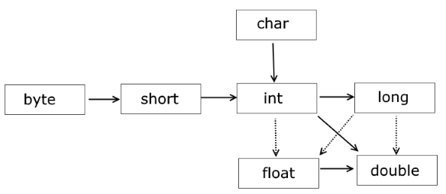
Приведение типов
А как вообще подружить между собой разные типы?
Что произойдет, если умножить int на float?
Для таких ситуации применяется преобразование типов
byte b = 7; int d = b;
В ситуациях, когда преобразование безопасно, оно происходит автоматически:

Slide 20

Приведение типов
Так что же произойдет, если умножить int на float?
Для преобразований операндов действует свод правил
если один из операндов имеет тип double, то и второй операнд преобразуется к double
иначе, если один из операндов имеет тип float, то и второй операнд преобразуется к float
иначе, если один из операндов имеет тип long, то и второй операнд преобразуется к long
иначе, все операнды преобразуются к типу int
int a = 3; double b = 4.6; double c = a + b;
А вот так уже не получится:

Slide 21
Явное приведение типов
В остальных ситуациях, преобразование типа нужно указывать явно:
byte a = 3; byte b = 5; byte c = (byte)(a + b);
double a = 2.5; int b = (int)a;
int cc = 66; char c = (char)cc;

Slide 22
Объектные типы
Все типы, кроме примитивных, являются объектными (ссылочными)

Slide 23
Ввод в Java
Для ввода с клавиатуры нам понадобится особая сущность – Scanner
Scanner scanner = new Scanner(System.in); int n = scanner.nextInt(); float f = scanner.nextFloat(); System.out.println(n * f);
Очередное заклинание…
Именно такое поведение мы представляли себе,
когда использовали функции вида считать_число()

Slide 24
Объектные типы
Все типы, кроме примитивных, являются объектными (ссылочными)
Scanner – объектный тип
Scanner scanner1 = new Scanner(System.in); Scanner scanner2 = scanner1;
Обе переменных указывают на один и тот же объект
Создание объекта происходит с помощью слова new, а сама переменная хранит
только ссылку на этот объект
Сам объект не принадлежит переменной, не лежит внутри переменной, объект где-то снаружи.
Поэтому, две переменные могут ссылаться на один объект

Slide 25
if
Вспомним задачу о нахождении корня линейного уравнения
public static void main(String[] args) { Scanner scanner = new Scanner(System.in); float a = scanner.nextFloat(); float b = scanner.nextFloat(); if (a != 0) { System.out.println(-a / b); } else if (b == 0) { System.out.println("x ∈ R"); } else { System.out.println("Решений нет"); } }
В условии обязательно должен быть тип boolean (и у циклов тоже)

Slide 26
while с предусловием
Выведем числа от 1 до n
Scanner scanner = new Scanner(System.in); int n = scanner.nextInt(); int i = 1; while (i <= n) { System.out.println(i); ++i; }
Оператор ++ называется инкрементом, является короткой записью i += 1
Аналогично, есть и декремент – оператор --

Slide 27
while с постусловием
Читаем числа с клавиатуры, пока не встретим -1
int n; do { n = scanner.nextInt(); } while (n != -1);

Slide 28
for
Вновь выведем числа от 1 до n, но уже циклом for
Scanner scanner = new Scanner(System.in); int n = scanner.nextInt(); for (int i = 1; i <= n; ++i) { System.out.println(i); }
Интересно, что в цикле for можно не указывать ни одного параметра:
int i = 1; for (;;) { if (i > n) { break; } System.out.println(i); ++i; }
При этом, каждый из параметров можно реализовать вручную
break – специальное слово, вызывающее преждевременный выход из цикла

Slide 29
for
Вновь выведем числа от 1 до n, но пропустив число 5
for (int i = 1; i <= n; ++i) { if (i != 5) { System.out.println(i); } }
А можно сделать чуть-чуть наоборот:
for (int i = 1; i <= n; ++i) { if (i == 5) { continue; } System.out.println(i); }
continue – ещё одно специальное слово, преждевременно заканчивающее итерацию цикла (в while тоже)

